Slide 1
Ofoten - Hammerfest
Bardu kommune 30.oktober 2014 Anskaffelsesansvarlig Morten Kvarme

Slide 2
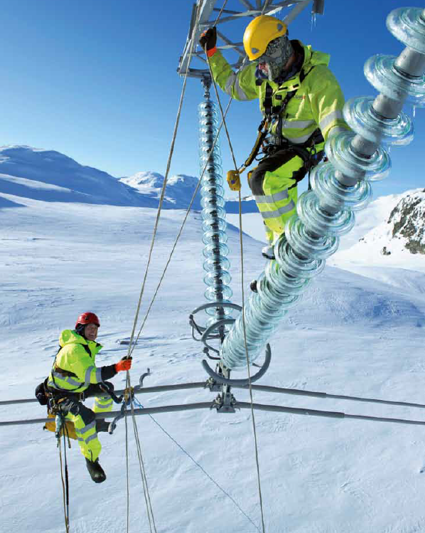
Ofoten-Hammerfest - en viktig brikke i neste generasjon sentralnett
Sikrer strømforsyningen i landsdelen
Legger til rette for nyetablering og vekst innen nærings- og industrivirksomhet
Muliggjør ny fornybar kraftproduksjon i regionene
Notes:
Avslutningsvis vil jeg si at Ofoten-Hammerfest er en viktig brukke I neste generasjon sentralnett.
Sikrer strømforsyningen i landsdelen
Legger til rette for nyetablering og vekst innen nærings- og industrivirksomhet
Muliggjør ny fornybar kraftproduksjon i regionen

Slide 3
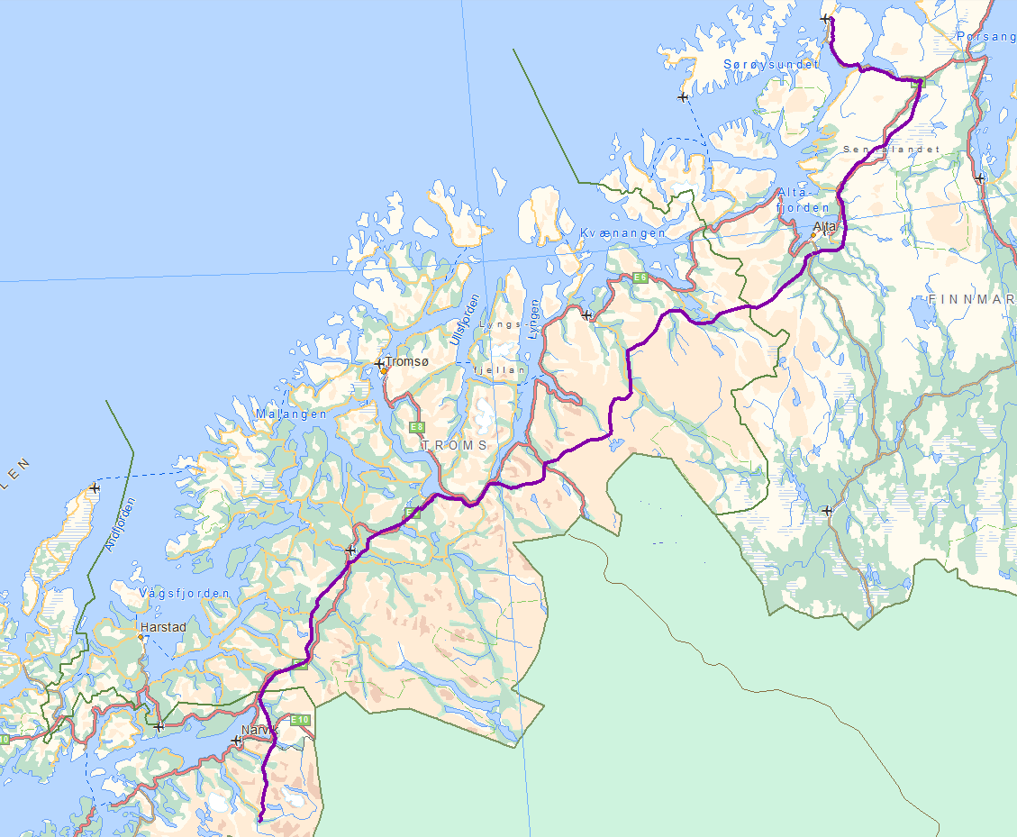
Ofoten-Balsfjord-Hammerfest
Hammerfest
Skaidi
Skillemoen
Nordreisa
Balsfjord
Bardufoss
Kvandal
Ofoten

Slide 4
Status
Ofoten-Balsfjord
Investeringsbeslutning 27.03.2014
Alle store lednings- og stasjonsentrepriser er tildelt
En del mindre kontrakter gjenstår
Anleggsarbeider pågår på hel ledningsstrekket Ofoten – Balsfjord. 150 +20 km 420 kV ledning nybygg og 100 km 132kV ledning riving
Anleggsarbeider pågår på Ofoten, Kvandal, Bardufoss og Balsfjord transformatorstasjoner
Kostnadsestimat Ofoten – Balsfjord 3–4 MRD
Balsfjord-Skaidi
Prosjektering for ledning og stasjon pågår
Endelig konsesjon ventes tidlig 2015
Ca.300 km 420 kV ledning og 2 nye stasjoner
Skaidi – Hammerfest
Fullfører konsesjonsprosess
Realisering avhengig av energibehov i (olje)industrien
Kostnadsestimat Balsfjord – Hammerfest 5–8 MRD
Notes:
Tord Lien

Slide 5
Ofoten - Balsfjord
2014 - 2016
30 km
2014 - 2017
72,9 km
Kvandal
2014 - 2016
50,2 km

Slide 6
Tildelte kontrakter oktober 2014
Arbeidsomfang (Ledningsarbeider) | Firma
Skogrydding | SB Skog
Ombygging 132 kV i Rombakken og Bardufoss og kabelinstallasjon Bardufoss og Kvandal stasjon | Fram Kraftentreprerører AS
Byggeledelse, oppfølging og kontroll av ledningsentrepriser | Solid Engineering AS, Efla AS og Multiconsult
Stålmaster for Ofoten – Balsfjord (6900 tonn) | Mitas (Tyrkia)
Ledning (liner) for Ofoten – Balsfjord (3500 tonn) | Midal (Tyrkia)
Ofoten – Kvandal ny 420 kV ledning | Rebaioli SPA (Italia)
Kvandal - Balsfjord ny 420 kV ledning og riving 132 kV ledning (Kvandal - Straumsmo) | Consorzio Italia 2000 (Italia)
Notes:
Master til Rebaioli levert i Beisfjord. Master til CSI levert i Sjøvegan

Slide 7
Tildelte kontrakter oktober 2014
Arbeidsomfang (Ledning) | Firma
Bardufoss – Balsfjord fundamenter for ny 420kV ledning | Nettpartner Prosjekt AS
Prosjektering av vei og riggplasser samt forsterkning av bruer: | Sweco Tromsø
Ombygging 132 kV ledning i Rombakken og Bardufoss og kabelinstallasjon Bardufoss og Kvandal stasjon: | Fram Kraftentreprerører AS
Forsterkning av bruer | Sortland Entreprenør AS
Bygging av adkomstveier og baseplasser | Bjørkeng anleggsdrift

Slide 8
Tildelte kontrakter oktober 2014
Arbeidsomfang (Stasjonsarbeider) | Firma
Prosjektering av stasjonsarbeider | Multiconsult AS (Narvik)
Mobile 420kV koblingsanlegg: | ABB AS
Mobile vern- og kontrollanlegg | ABB AS
Leveranse og installasjon av 420 kV kabler i flere stasjoner: | Brügg Kabel AG (Sveits)
Grunn- bygg- og betongarbeider for Ofoten transformatorstasjon | Laksaa AS
Grunn- bygg- og betongarbeider for Bardufoss transformatorstasjon | Storegga Entreprenør AS
Grunn- bygg- og betongarbeider for Balsfjord transformatorstasjon | AKTØR som bygger AS

Slide 9
Tildelte kontrakter oktober 2014
Arbeidsomfang (Stasjonsarbeider) | Firma
Vei- og grunnarbeider for Kvandal transformatorstasjon | Bjørn Bygg AS/PEAB Anlegg AS
Design and Build Contract for Kvandal Substation | Jacobsen Elektro AS (Harstad Bygg AS)
High Voltage Equipment and Installation for Ofoten, Bardufoss and Balsfjord Substations | ABB AS/Otera Ratel AB
Vern og Kontrollanlegg til Kvandal transformatorstasjon | Jacobsen Elektro AS
Vern og Kontrollanlegg til Ofoten transformatorstasjon | Jacobsen Elektro AS
Vern og Kontrollanlegg til Balsfjord transformatorstasjon | Siemens AS
Vern og Kontrollanlegg til Bardufoss transformatorstasjon | ?????

Slide 10
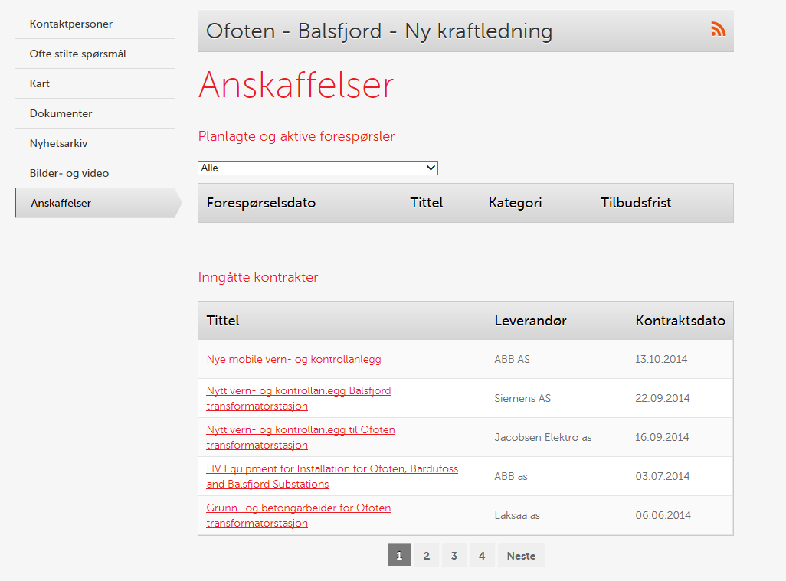
Statnett.no
Du kan abonnere
på nyheter !

Slide 11
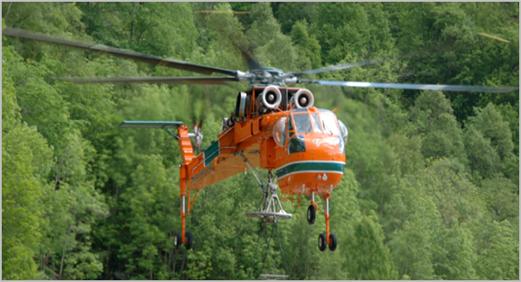
Mindre leveranser
Helikopter
Transport og kaier
Mobilkran
Snøscooter, ATV
Mekanisk verksted
Avfallsmottak
Lager
Brakkerigger
Betong og asfalt
Leiebiler
Kontorleie
Innkvartering, ”permanent” – midlertidig
Kopiering, trykkeri
Fasiliteter for møter, seminarer og samlinger

Slide 12
Konsulenttjenester
Byggeteknikk
Elektro, VVS
Geolog, Geoteknikker
Byggekontroll og byggeledelse
Fugle- og dyreliv
Konsulenter innenfor reindrift

Slide 13
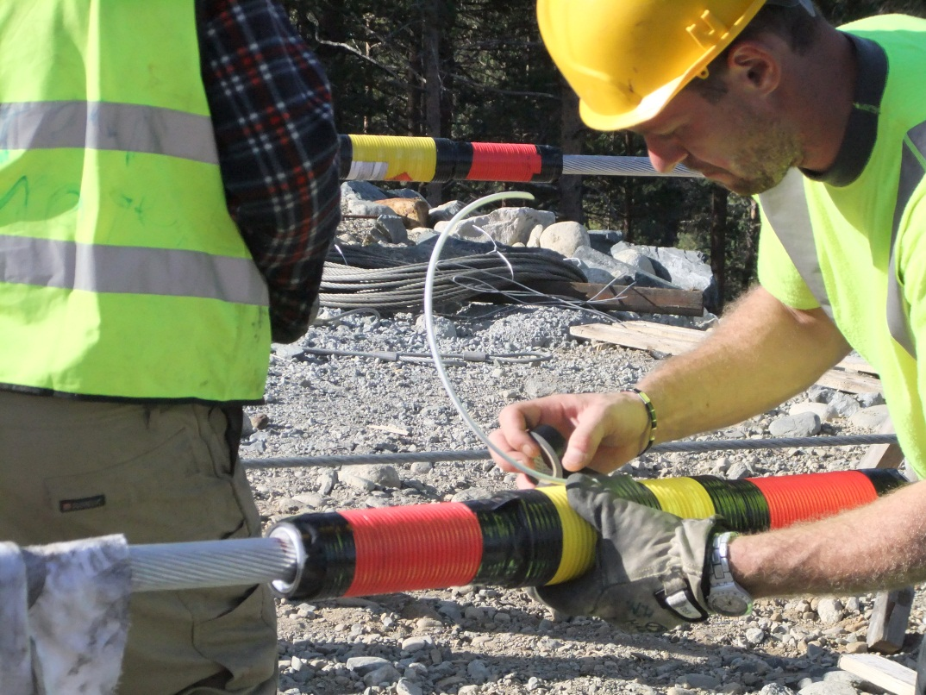
Kommer
Forespørsel på betongarbeider for Ofoten transformatorstasjon(Q2 2015)
Forespørsel på renovering av kontrollbygg på Bardufoss transformatorstasjon (Q4 2015)

Slide 14
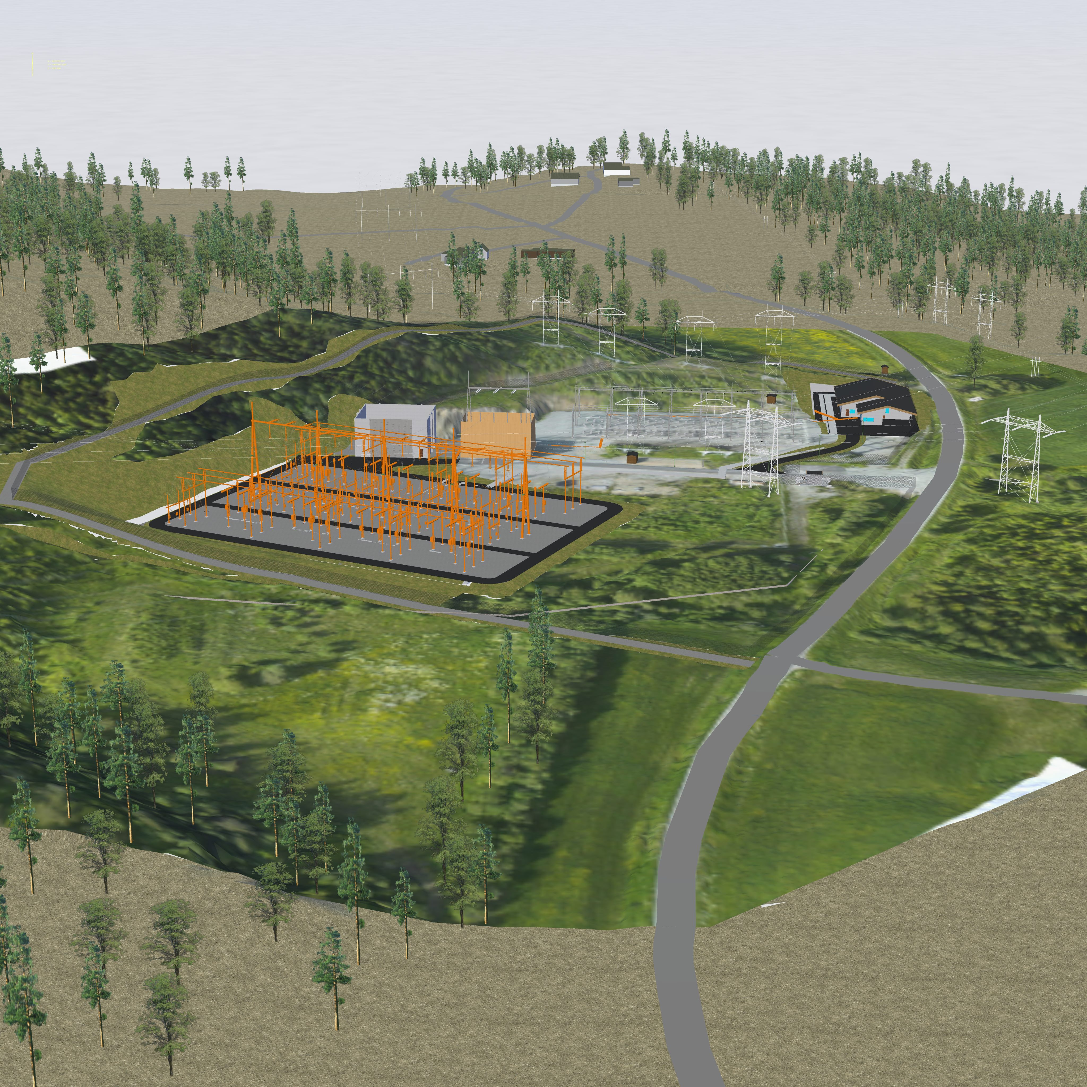
Bardufoss transformatorstasjon

Slide 15
Riggplasser

Slide 16
Anleggsveier

Slide 17
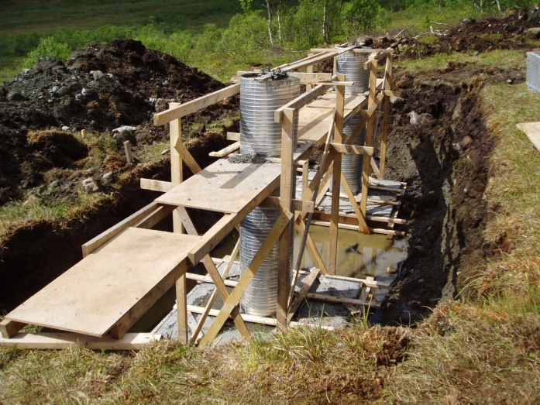
Tradisjonelt løsmassefundament

Slide 18
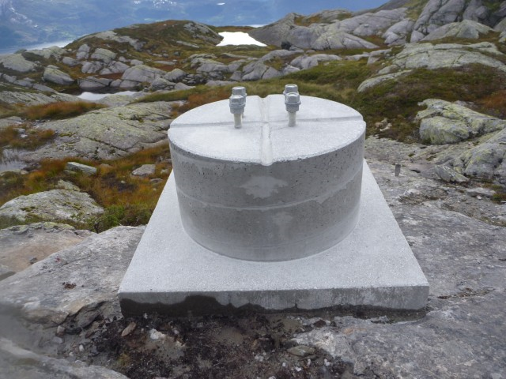
Tradisjonelt fjellfundament

Slide 19
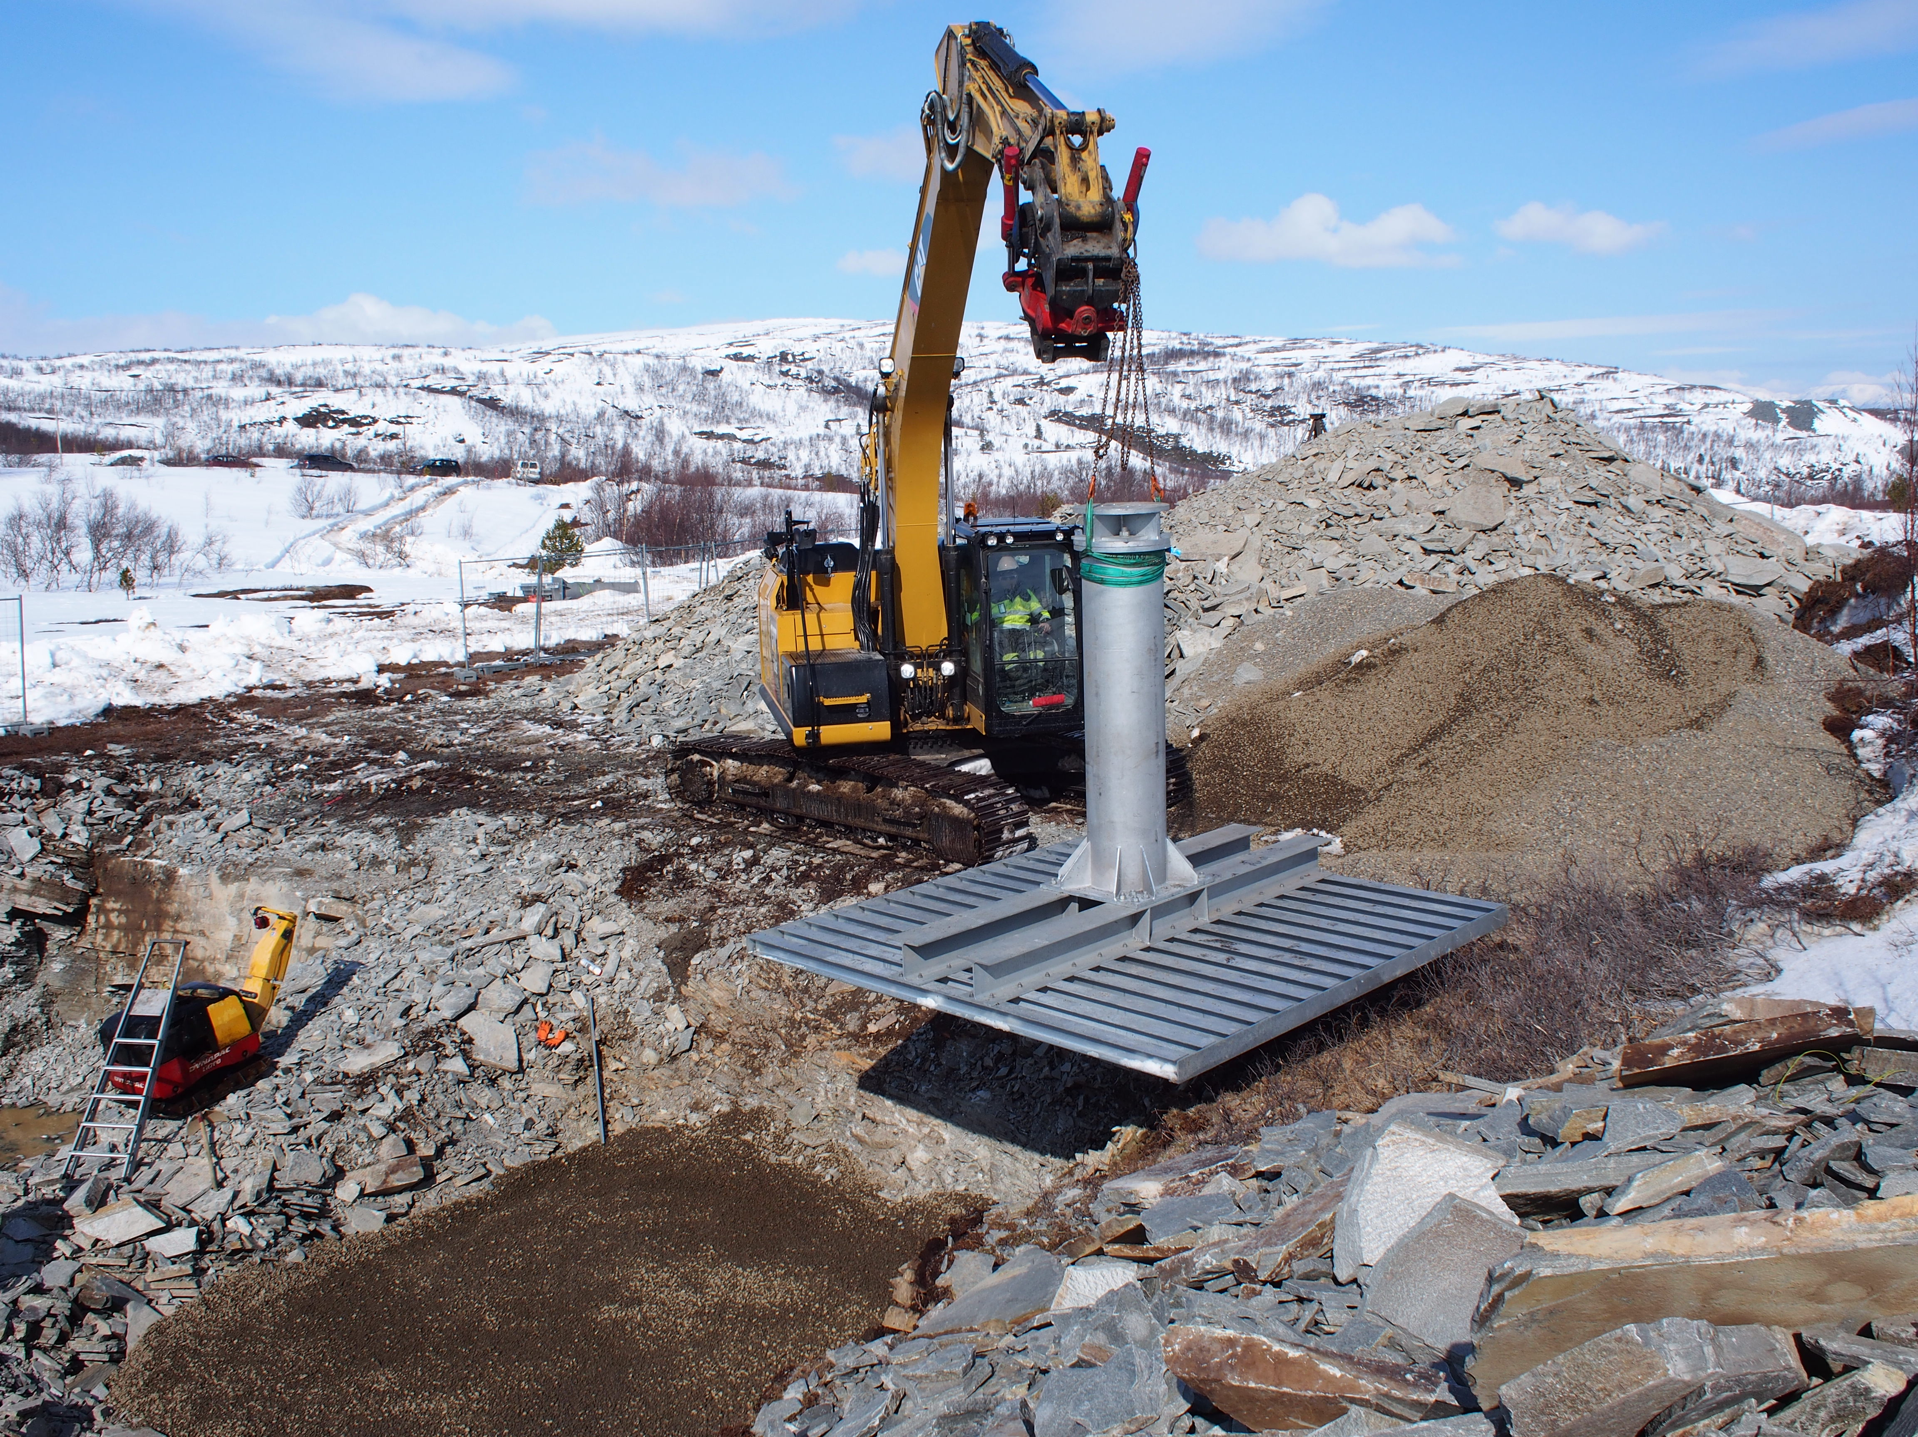
Prefabrikkerte løsmassefundamenter

Slide 20
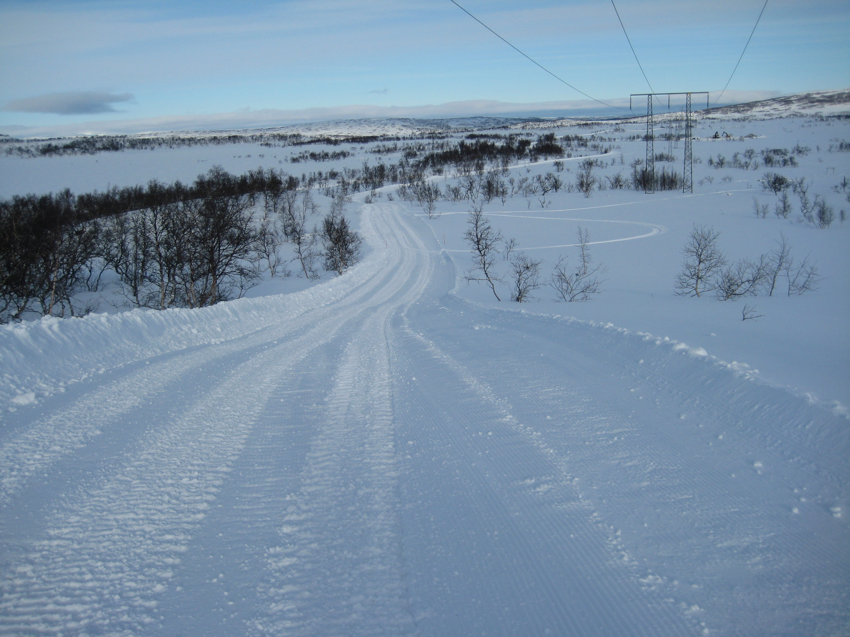
Vinterarbeid
Anlegge vinterveier på ca. 75 % av strekningen Balsfjord - Skillemoen
Fordeler:
Mindre belastning ytre miljø
Mindre forstyrrelser for reindrift
Mindre etterarbeid med fjerning og utbedring av terrengskader
Godt egnet i myr – og våtmarksområder
Bruk av lokalkjente entreprenører

Slide 21
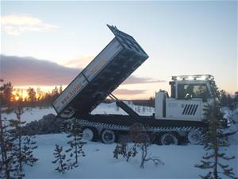
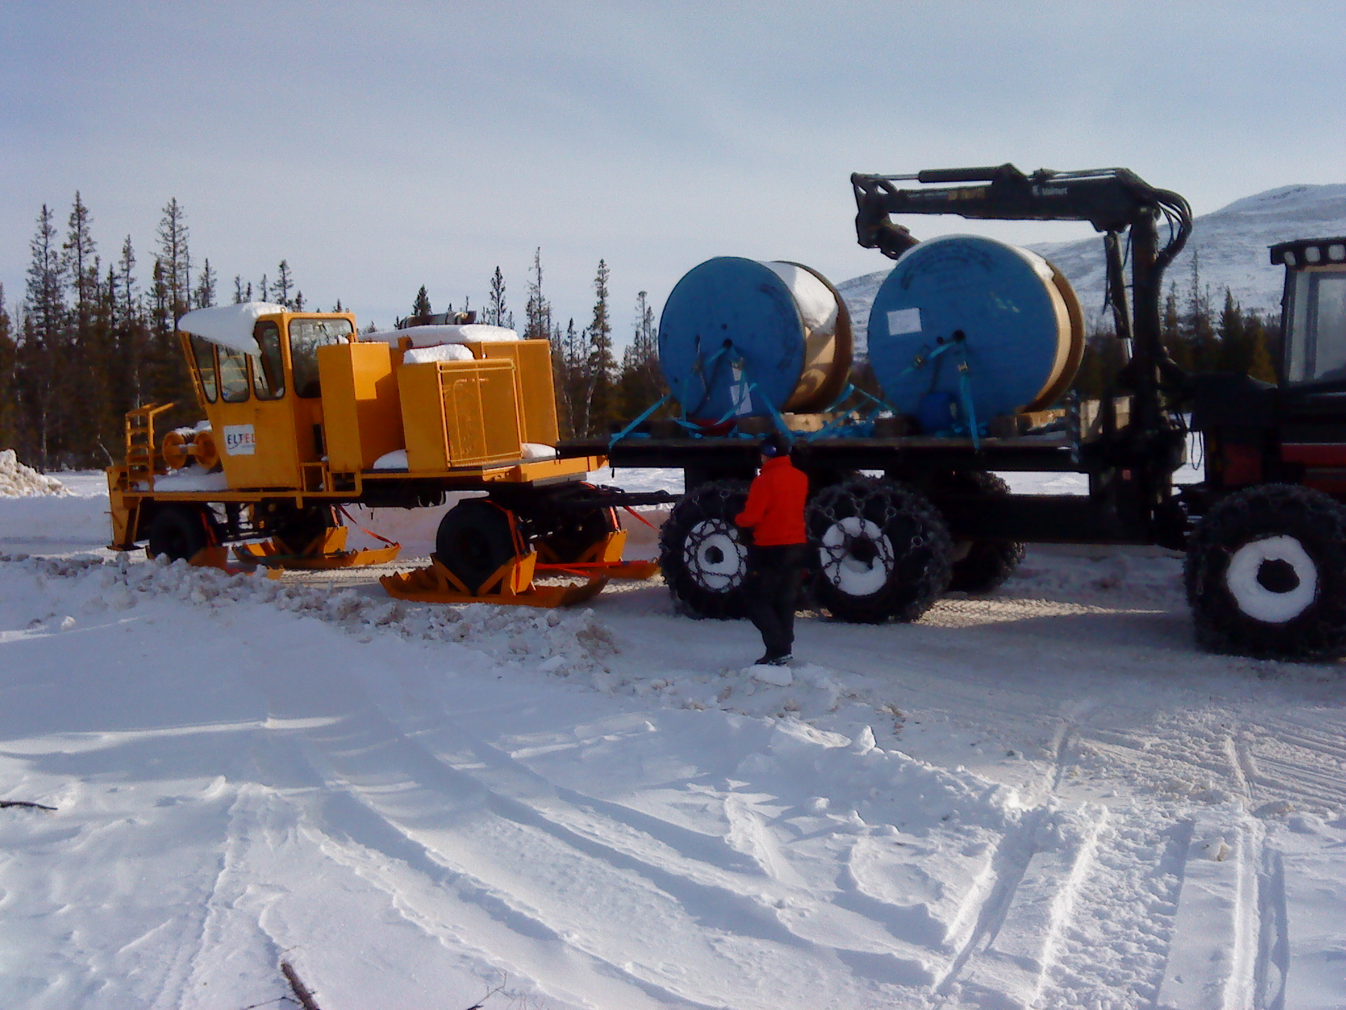
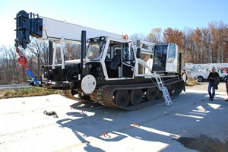
Vintertransport

Slide 22
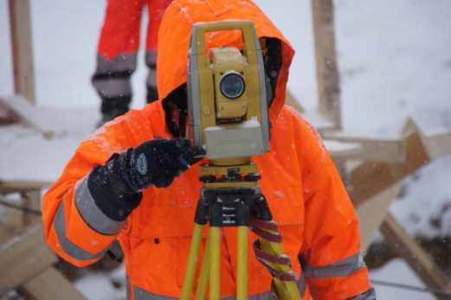
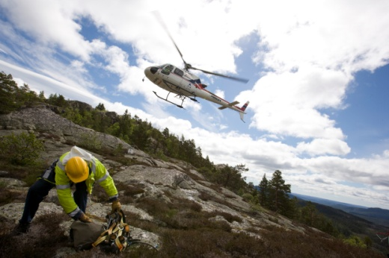
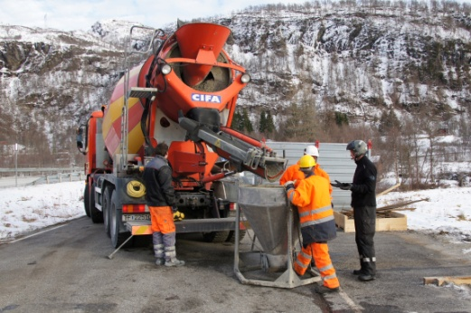
Anskaffelsesstrategi i Statnett
Store ledningsentrepriser inklusive materiell, fundamentstøping, mastereising, linestrekk og logistikk (helikopter og bakketransport)
Utførelsesentrepriser for vei- og grunnarbeider på transformatorstasjoner
Totalkontrakter inklusive detaljprosjektering, bygg, betong og høyspentutstyr for nye transformatorstasjoner
Entreprisekontrakter for ombygging av eksisterende stasjoner inklusive veiarbeider , grunnarbeider, betongarbeider, byggearbeid og byggetekniske installasjoner
Apparatanleggskontrakter for prosjektering, levering og installasjon av høyspentutstyr til ombygging/utvidelse av stasjoner
Separate kontrakter for kontrollanlegg, transformatorer og reaktorer
Høy fokus på HMS i egen organisasjon og hos leverandører
Notes:
Først vil vi understreke at totalentrepriser ikke utelukker nordnorske leverandører. Nordnorske leverandører kan tilby på totalentrepriser for stasjoner, hvis de har nødvendig kompetanse og kapasitet. For bygging av ledning er det svært få norske selskaper som har nok kapasitet til å delta i konkurranse om kontrakter. Derimot er det mange lokale entreprenører som har kompetanse på bygging av fundamenter. Statnett har planlagt egen fundamententreprise på en delstrekning som både lokale, nasjonale og internasjonale selskaper kan tilby på.
Lokalt og regionalt næringsliv kan delta enten som direkte kontraktspartner til Statnett eller som underleverandør til andre nasjonale eller internasjonale leverandører i prosjektet. Statnett har god erfaring med at internasjonale selskaper benytter lokale firma. Vårt inntrykk er at slikt samarbeid stort sett går greit basert på erfaring fra andre prosjekter.
Utover arbeid direkte med bygging av stasjoner og ledning, vil det være mange oppdrag knyttet til forberedelser. For å gi et inntrykk av omfanget kan det nevnes:
Ombygning av stasjonene Ofoten, Kvandal, Bardufoss og Balsfjord:
- Veiarbeider, grunnarbeider, byggearbeider og betongarbeider på stasjon
- Entreprisearbeider i forbindelse med legging og kobling av kabel
Flere entrepriser for forberedende arbeider for en strekning på 160 km:
- Anleggsveier for ledning for å gi tilkomst til traseen
- Opparbeidelse av lagerplasser, montasjeplasser, baseplasser for vinsj, brems og tromler
- Rivning og ombygging av 132 kV og 420 kV-ledning
- Skogrydding og klargjøring av masteplasser (160 km)
- Egen fundamententreprise på 30 km delstrekning (delta i konkurranse med nasjonale/internasjonale leverandører)
Medvirkning fra lokalt næringsliv kan bidra til vellykket prosjektgjennomføring. Prosjektet ønsker å ta hensyn til dette i sin anskaffelsesstrategi slik at lokalt og regionalt næringsliv kan delta på en aktiv måte. Prosjektet har i møter med internasjonale firma presentert målsetningen om at lokal kompetanse skal nyttiggjøres fordi dette vil bidra positivt til gjennomføringen. Spesielt når det gjelder anleggsplanlegging vil lokal kjennskap være verdifull for å få effektivitet i vinterarbeid og gode løsninger på krevende logistikk.
Statnett SF vil videreføre det arbeidet som er påbegynt i LUEN prosjektet med den hensikt å kunne gi mer detaljert informasjon om prosjektgjennomføringen, anskaffelsesstrategi og anbudsprosesser. Dette vil bli gjort gjennom ulike informasjonskanaler og etablering av arenaer hvor lokalt næringsliv kan få mer detaljert informasjon om prosjektet, og også få muligheter til å markedsføre sin kompetanse for andre aktører i prosjektet.
Statnett SF planlegger å etablere disse tiltakene som en integrert del av prosjektgjennomføringen slik at dette kan fungere som effektive arenaer for posisjonering av lokalt næringsliv og bidra til at disse får anledning kan utnytte sitt potensiale på best mulig måte.
Tidsplan for anskaffelser:
Oppstart for utsendelse av forespørsler er planlagt til sommeren. Mye av forberedende arbeid planlegges utført i 2013, mens oppstart av byggearbeider på ledning og stasjoner er planlagt til 2014. Befaring for ledningsentreprenører er planlagt i juni 2013.

Slide 23
Hvordan bli leverandør til Statnett?
Statnett er underlagt lov om offentlige anskaffelser og forsyningsforskriften.
Vi benytter Sellihca som kvalifikasjonsordning.
Sellihca er en EU-godkjent felles kvalifikasjons­ordning og leverandørregister for den nordiske energibransjen.
Gjennom kvalifisering i Sellihca vil man bli vurdert som leverandør til Statnett (trinn 1)
Kvalifisering av leverandører for en spesifikk kontrakt (trinn 2)
Informasjon om Sellihca, Achilles, TransQ og StartBANK mf. finnes på deres hjemmesider www.achilles.com
Notes:
Statnett er underlagt lov om offentlige anskaffelser og forsyningsforskriften. Statnett benytter Sellihca som kvalifikasjonsordning. Sellihca er en EU-godkjent felles kvalifikasjons­ordning og leverandørregister for den nordiske energibransjen. Ved anskaffelser over terskelverdiene i Forsyningsforskriften, skal leverandøren være registrert og godkjent i Sellihca. Også for anskaffelser under terskelverdiene benytter Statnett Sellihca som leverandørdatabase.
For å bli registrert og godkjent som leverandør for Statnett må man kontakte Sellihca:
Sellihca Qualification Postboks 1817 Stoa 4801 Arendal Tlf: + 47 37 06 35 30 E-postadresse: nordic@achilles.com
Informasjon om Sellihca, Achilles, TransQ og StartBANK mf. Finnes på deres hjemmesider www.achilles.com

Slide 24
Kontraktsmodeller i Statnett
 | Statnett | Entreprenør | Brukes ved
Modell 1 | Prosjekterer og leverer materiell (EP) | Bygger (C) | Statnett har ansvar for prosjektering og anskaffelse av materiell samt for grensesnitt, fremdrift og koordinering mellom alle aktører. Entreprenør har et utførelsesoppdrag.
Modell 2 | Prosjekterer (E) | Leverer materiell, bygger (PC) | Statnett har ansvar for prosjektering, grensesnitt og koordinering mellom hovedaktørene. Entreprenør anskaffer materiell og utstyr og har ansvar for utførelse. Entreprenør har risiko for fremdrift med mindre det skyldes eksterne faktorer eller svikt i byggherremedvirkning.
Modell 3 | Basisprosjektering (e) | Detaljprosjekterer, leverer materiell, utstyr og bygger (EPC) | Statnett har ansvar for basisprosjektering og for grensesnitt og koordinering mellom hovedaktørene. Entreprenør gjør detaljprosjektering, anskaffer materiell og utstyr og har ansvar for utførelse. Entreprenør har risiko for fremdrift med mindre det skyldes eksterne faktorer eller svikt i byggherremedvirkning

Slide 25
1.prioritet:
HMS
Notes:
Statnett skal ned på HMS-nivå som Offshore-næringen.

Slide 26
Planer transformatorstasjoner

Slide 27
Planer ledning

Slide 28
Balsfjord - Skaidi
Prosjektering for ledning og transformatorstasjoner. Baseres på Statnetts rammeavtaler
Tre store ledningsentrepriser inklusive materiell, fundamentstøping, mastereising, linestrekk og logistikk. Balsfjord – Reisadalen, Reisadalen – Skillemoen og Skillemoen - Skaidi
En entreprisekontrakt for vei- og grunnarbeider for Skillemoen transformatorstasjon
En totalkontrakt for nye Skillemoen transformatorstasjon inklusive entreprisearbeider og høyspentutstyr.
En totalkontrakt for SVC anlegg på Skillemoen transformatorstasjon, inklusive entreprisearbeider og SVC -utstyr.
Forberedende arbeider med skogrydding, veier, bruer, baseplasser, lokal strømforsyning og fiberkabel. Flere kontrakter lokale/regionale leverandører.
Regionale rammeavtaler for forberedende arbeider vil bli vurdert.
Separate kontrakter for kontrollanlegg, transformatorer og reaktorer
Skaidi – Hammerfest. Det får bli tema på neste møte!
Notes:
Først vil vi understreke at totalentrepriser ikke utelukker nordnorske leverandører. Nordnorske leverandører kan tilby på totalentrepriser for stasjoner, hvis de har nødvendig kompetanse og kapasitet. For bygging av ledning er det svært få norske selskaper som har nok kapasitet til å delta i konkurranse om kontrakter. Derimot er det mange lokale entreprenører som har kompetanse på bygging av fundamenter. Statnett har planlagt egen fundamententreprise på en delstrekning som både lokale, nasjonale og internasjonale selskaper kan tilby på.
Lokalt og regionalt næringsliv kan delta enten som direkte kontraktspartner til Statnett eller som underleverandør til andre nasjonale eller internasjonale leverandører i prosjektet. Statnett har god erfaring med at internasjonale selskaper benytter lokale firma. Vårt inntrykk er at slikt samarbeid stort sett går greit basert på erfaring fra andre prosjekter.
Utover arbeid direkte med bygging av stasjoner og ledning, vil det være mange oppdrag knyttet til forberedelser. For å gi et inntrykk av omfanget kan det nevnes:
Ombygning av stasjonene Ofoten, Kvandal, Bardufoss og Balsfjord:
- Veiarbeider, grunnarbeider, byggearbeider og betongarbeider på stasjon
- Entreprisearbeider i forbindelse med legging og kobling av kabel
Flere entrepriser for forberedende arbeider for en strekning på 160 km:
- Anleggsveier for ledning for å gi tilkomst til traseen
- Opparbeidelse av lagerplasser, montasjeplasser, baseplasser for vinsj, brems og tromler
- Rivning og ombygging av 132 kV og 420 kV-ledning
- Skogrydding og klargjøring av masteplasser (160 km)
- Egen fundamententreprise på 30 km delstrekning (delta i konkurranse med nasjonale/internasjonale leverandører)
Medvirkning fra lokalt næringsliv kan bidra til vellykket prosjektgjennomføring. Prosjektet ønsker å ta hensyn til dette i sin anskaffelsesstrategi slik at lokalt og regionalt næringsliv kan delta på en aktiv måte. Prosjektet har i møter med internasjonale firma presentert målsetningen om at lokal kompetanse skal nyttiggjøres fordi dette vil bidra positivt til gjennomføringen. Spesielt når det gjelder anleggsplanlegging vil lokal kjennskap være verdifull for å få effektivitet i vinterarbeid og gode løsninger på krevende logistikk.
Statnett SF vil videreføre det arbeidet som er påbegynt i LUEN prosjektet med den hensikt å kunne gi mer detaljert informasjon om prosjektgjennomføringen, anskaffelsesstrategi og anbudsprosesser. Dette vil bli gjort gjennom ulike informasjonskanaler og etablering av arenaer hvor lokalt næringsliv kan få mer detaljert informasjon om prosjektet, og også få muligheter til å markedsføre sin kompetanse for andre aktører i prosjektet.
Statnett SF planlegger å etablere disse tiltakene som en integrert del av prosjektgjennomføringen slik at dette kan fungere som effektive arenaer for posisjonering av lokalt næringsliv og bidra til at disse får anledning kan utnytte sitt potensiale på best mulig måte.
Tidsplan for anskaffelser:
Oppstart for utsendelse av forespørsler er planlagt til sommeren. Mye av forberedende arbeid planlegges utført i 2013, mens oppstart av byggearbeider på ledning og stasjoner er planlagt til 2014. Befaring for ledningsentreprenører er planlagt i juni 2013.

Slide 29
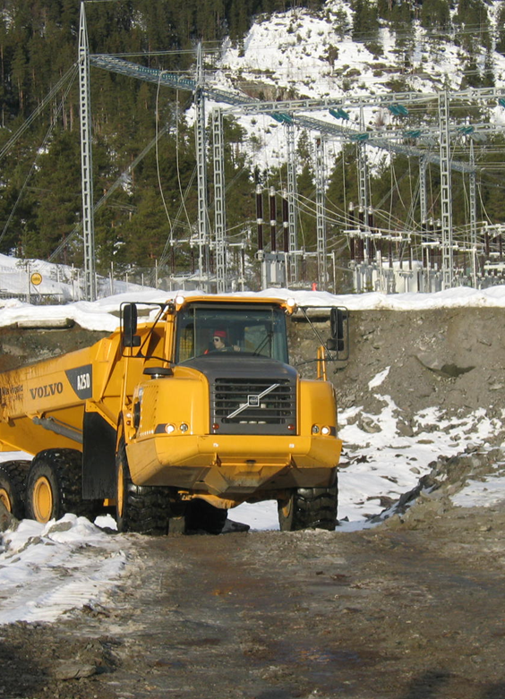
Lokalt næringsliv avgjørende for vellykket prosjektgjennomføring !
LUEN – leverandørutvikling i nord
Lokale og regionale næringslivsinitiativ
Lokalkunnskap
Håndtere klimatiske utfordringer
Kontrakt direkte med Statnett eller som underleverandør
Prekvalifisering i Sellihca
Vilje til samarbeid med nasjonale og internasjonale aktører

Slide 30
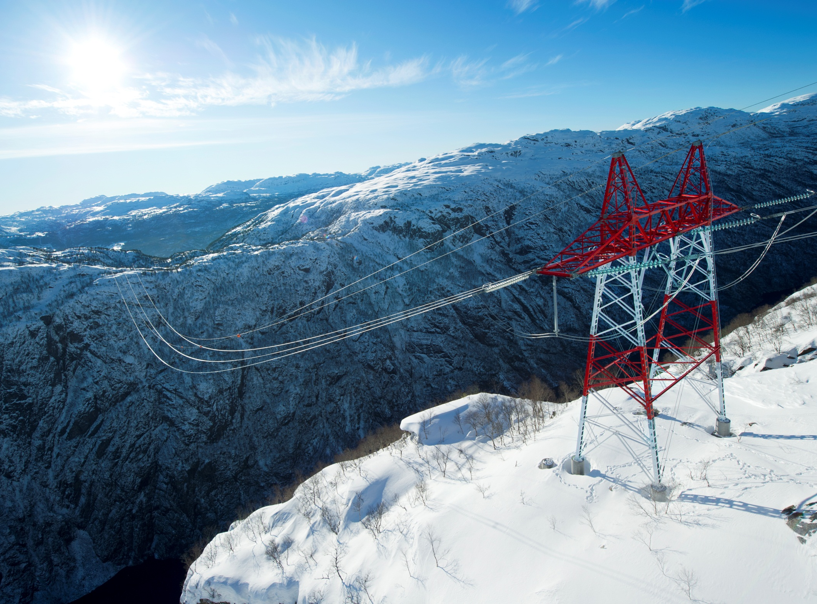
Vi skal bygge
neste generasjon
Sentralnett!
Takk for oppmerksomheten

